Slide 1
文化传承与文化创新
----《哲学与文化》二轮专题复习
不忘本来
吸收外来
面向未来
南京市秦淮中学 张雯
2023年3月

Slide 2
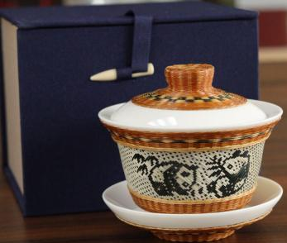
环节一：前测知情---5题挑战赛（限时5分钟）
1．四川熊猫和青神竹编组“CP”亮相2022年卡塔尔世界杯，向全球观众展示中国的青神竹编文化，让竹艺之花灿漫在世界各处。青神竹编是流传在眉山市青神县的一种古老民间工艺，也是国家级非物质文化遗产，并且被联合国教科文组织专家称为“竹编史上的奇迹，艺术中的艺术”。材料说明
①文化因交流而多彩，因差异而丰富
②文化越具有民族性则越具有世界性
③厚重的历史积淀是文化传播的前提
④艺术品的创作要坚持国际创作导向
A．①② B．①③ C．②④ D．③④
A

Slide 3
2.针对非物质文化遗产状况，某中学调研小组收集的资料如下：
◆L市结合当地实际，实行“合作社+民间艺术家协会+公司+农户”的发展思路，形成种植、加工、销售、文创“一条龙”产业链，让农民吃上“手艺饭”。
◆S省启动了“文化进万家----视频直播家乡年”活动，借力网络电商等新发展手段，“非遗+”培育孵化了一批淘宝村、淘宝镇，形成了非遗关联产业的规模化效应，促进乡村文旅消费旺起来。该小组拟向相关部门提交调研报告，报告的主题可以归纳为
①构筑经济新业态，拓宽发展新空间
②完善乡村治理体系，助力乡村振兴
③大力发展文化事业，提升中华文化影响力
④激发多元主体活力，推动经济高质量发展
A．①② B．①④ C．②③ D．③④
B

Slide 4
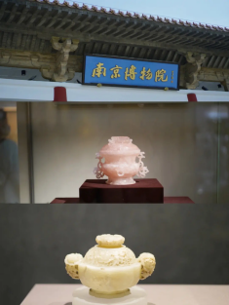
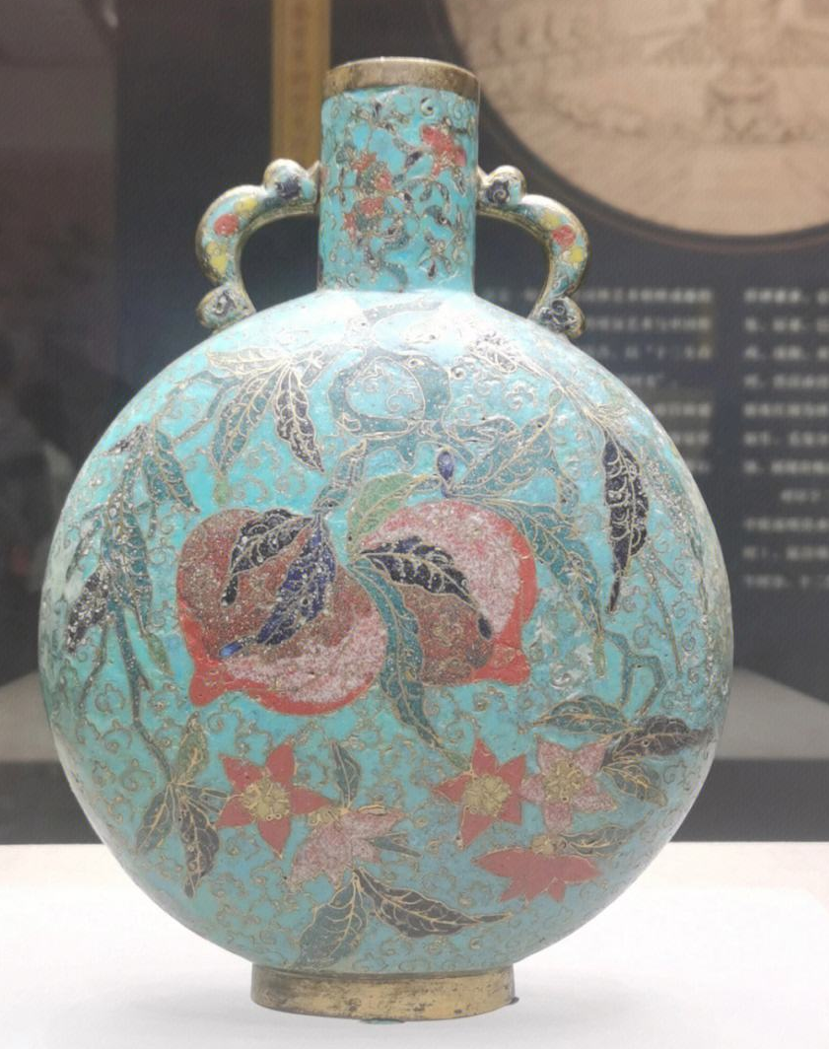
3.“如果博物馆也有朋友圈，它们会晒什么？当然晒宝贝。”近年来，我国出现了博物馆参观热潮，各类博物馆顺势掀起网上“晒宝热”，江苏鼓励博物馆充分运用数字技术，及时上线传播现有数字资源，积极打造能看、能听、能学、能玩的“无边界的博物馆”，助力博物馆热持续升温。下图是“晒宝热”中的展品。网上晒宝
①能传播中华传统文化，增强中华文化影响力
②促进了中华传统文化创造性转化、创新性发展
③有利于发挥文化引领风尚、教育人民的功能
④展示了文化的多样性和中华文化鲜明的民族性
A．①② B．①④ C．②③ D．③④
B

Slide 5
4.近几年来，主旋律影视剧更是大放异彩。近两年，主旋律电影再一次探索出了新高度。新的中国主旋律电影，在题材上选择越来越丰富，真实、接地气成为表达的重点；表现形式也在不断突破，不再拘泥于一条线一个故事；同时更具国际化视野，影片的故事叙述也不再仅仅停留在中国的历史人物中，打造出适合国际传播的主旋律电影。主旋律电影的发展应
①坚持矛盾主要方面与次要方面相统一，将社会主义核心价值体系作为电影思想之魂
②辩证否定的实质是扬弃，自觉抵制腐朽文化，改造落后文化，实现文化有利质变
③立足时代之基，回答时代问题，创造以人民为中心的多元优秀文化产品
④融通古今中外不同资源，弘扬主旋律，体现中华民族的整体风貌和精神特征
A．①② B．②③ C．①④ D．③④
B

Slide 6
5.2022年10月，央视综合频道播出专题片《领航》。该片聚焦展现了以习近平同志为核心的党中央团结带领全党全国各族人民取得的历史性成就、发生的历史性变革，生动呈现了新时代人民群众的幸福美好生活和良好精神风貌。节目一经播出，引发强烈反响。这说明文艺创作要
①坚定理想信念，彰显爱国主义精神
②反映时代风貌，坚持以人民为中心
③领导文化发展，传承党的优良传统
④融通不同资源，提高人们科学修养
A．①② B．①③ C．②④ D．③④
A

Slide 7
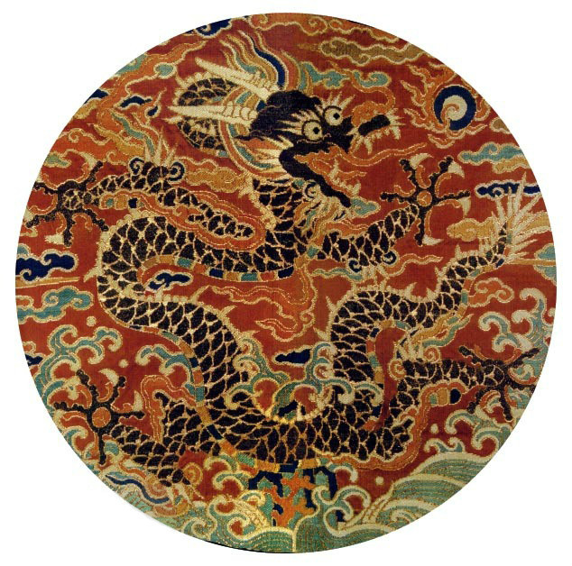
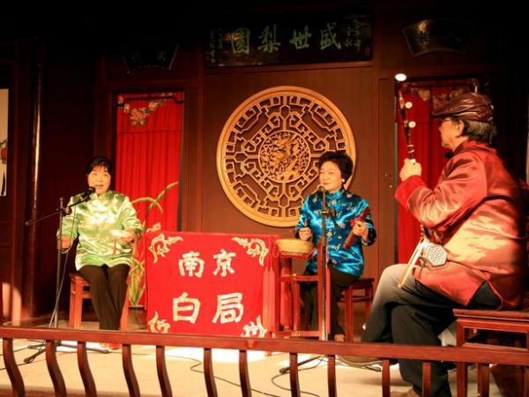
南京云锦
南京白局
南京剪纸
根据南京文化的三幅图片，回想文化生活核心关键词，构建知识体系。（限时5分钟）

Slide 8
环节二：打破壁垒 构建体系
哲学与文化
第一单元：探索世界与把握规律
第二单元：认识社会与价值选择
第三单元：文化传承与文化创新
第一课 时代精神的精华
（什么是哲学）
第四课 探索认识的奥秘
（认识论）
第七课 继承发展中华优秀传统文化（不忘本来）
辩证唯物主义
历史唯物主义
第二课 探究世界的本质
（辩证唯物论）
第五课 寻觅社会的真谛
（人类社会历史观）
第八课 学习借鉴外来文化的有益成果(吸收外来）
第三课 把握世界的规律
（唯物辩证法）
第六课 实现人生的价值
（人生价值观）
第九课 发展中国特色社会主义文化（面向未来）
从一般到个别
马克思主义哲学
马克思主义文化观

Slide 9
继承发展中化优秀传统文化
——不忘本来

Slide 10
知识体系
内涵：相对于经济、政治而言的人类全部精神现象
文化的内涵与功能
特征：文化是人类社会实践的产物；文化要通过载体呈现出来
继承发展中化优秀传统文化
一般到个别
功能：引领风尚、教育人民、服务社会、推动发展；文化是民族的血脉和灵魂
主要内容：核心思想理念、中华传统美德、中华人文精神。
特点：源远流长、博大精深
中华
传统文化
当代价值：①是中华民族共同的精神标识，涵养着中华民族的价值观；
②能够为解决当代中国和世界发展中的许多问题提供有益借鉴；
③有助于正确认识和处理国际关系，构建人类命运共同体。
精华
态度：实现中华优秀传统文化创造性转化和创新性发展
内涵：以爱国主义为核心，团结统一、爱好和平、勤劳勇敢、自强不息
中华
民族精神
作用：为中国发展和人类文明进步提供了强大精神力量；是中华民族永远的精神火炬
弘扬和培养：培育和践行社会主义核心价值观；实践中结合时代和社会发展要求不断丰富

Slide 11
重点提醒：
弘扬中华优秀传统文化(实现创造性转化和创新性发展)
 |  | 创造性转化 | 创新性发展
区别 | 着重点 | 在于改造和转化 | 在于创新和发展
 | 对象上 | 是“有借鉴意义的内涵和陈旧的表达形式”，这其中既包括内涵也包括形式，内涵是要有当代借鉴价值的，形式是陈旧落后的， | 是“优秀传统文化的内涵”，这里只是指内涵而不包括形式，指中华传统文化中的优秀成分的内涵；
 | 途径上 | 侧重改造转化为“符合时代特点和要求的新内涵和新的呈现形式” | 侧重对优秀传统文化内涵“进行补充、拓展和完善”
 | 目标上 | 重在激活由于表达形式陈旧等客观原因而减少甚至丧失的优秀传统文化的生命力 | 重在进一步增强优秀传统文化的影响力和感召力。
 | 实质 | 强调继承 | 强调创新
联系 | ①二者是一个紧密联系、不可分割的整体，却又各有侧重、有所区别。 ②二者的紧密联系突出体现在，它们都是要在鉴别分析的基础上，结合时代条件和实际需要，对传统文化进行改造和发展，而且在改造和发展的具体内容上也有相同、相通之处。前者是后者的前奏，后者是对前者的升华

Slide 12
重点提醒：
中华民族精神在不同时代的表现
时代 | 中华民族精神的体现 | 形成的具体精神
新民主主义革命时期 | 中国共产党人的革命精神成为中华民族精神的主体 | “红船精神”、井冈山精神、长征精神、延安精神、红岩精神、西柏坡精神
社会主义革命、建设和改革过程中 | 中国共产党人不断为民族精神增添新的时代内容 | 雷锋精神、焦裕禄精神、大庆精神、“两弹一星”精神、红旗渠精神、抗洪精神、载人航天精神、塞罕坝精神。
新时代 | 在同新冠肺炎的殊死较量中，中国人民和中华民族以敢于斗争，敢于胜利的大无畏气概，铸就的生命至上、举国同心、舍生忘死、尊重科学、命运与共的伟大抗疫精神 | 抗疫精神
联系 | ①在内涵上具有一致性，是爱国主义、集体主义、社会主义精神的传承和发展 ②具有鲜明的时代性，是中华民族精神的在不同时代的具体表现

Slide 13
学习借鉴外来文化的有益成果
——吸收外来

Slide 14
知识体系
含义：一个民族区别于其他民族的独特标识
民族文化
地位：是一个民族生存与发展的精神根基
文化的民族性与多样性
特征：价值观是民族文化的核心和灵魂
学习借鉴外来文化的有益成果
意义：发展本民族文化的内在要求；实现世界文化繁荣的必然要求
多样性
基础前提
态度：尊重差异，理解个性，相互借鉴，求同存异
意义：文化发展的重要动力
文化交流
文化交流与文化交融
态度：加强相互交流、相互学习、相互借鉴。
推动文化的发展
文化交融
要求
为世界文化繁荣作出贡献
彻底拒斥外来文化的文化复古主义
错误观点
正确对待外来文化
盲目照搬西方文化的全盘西化论
面向世界，博彩众长
正确态度
立足国情，交流互鉴

Slide 15
重点提醒：
如何正确对待外来文化
认同本民族文化 | 既要认同本民族文化，又要尊重其他民族文化，相互借鉴，求同存异，尊重文化的多样性，共同促进人类文明繁荣进步
尊重不同民族文化 | 承认世界文化的多样性，尊重不同民族的文化,遵循各国文化一律平等的原则。在文化 交流中，要尊重差异，理解个性，和平相处,共同促进世界文化的繁荣。
面向世界博彩众长 | (1)彻底拒斥外来文化的文化复古主义，盲目照搬西方文化的全盘西化论。历史和实践证明，这两种观点都是错误的。 (2)文化发展必须保持开放的心态。我们要学习借鉴一切有利于我国社会主义文化建设的有益经验，一切有利于丰富我国人民文化生活的积极成果、一切有利于发展我国文化事业和文化产业的经营管理理念和运行机制，以发展中国特色社会主义文化。
立足国情交流互鉴 | (1)外来文化的有益成果只有与中国具体国情相结合，才能发挥积极作用。 (2)立足中国国情，实现不同文化的交流互鉴，应当坚持“洋为中用" ,坚持以我为主，为我所用，坚守中华文化立场，吸收外来有益文化,推动当代中国文化发展。

Slide 16
发展中国特色社会主义文化
——面向未来

Slide 17
知识体系
革命文化
是中国革命的精神标识
文化发展的必然选择
先进文化
坚持马克思主义为指导，坚持为人民服务、为社会主义服务
决定因素：人民根本利益、党的性质宗旨、社会制度、发展道路
实现
历史必然性
发展中国特色社会主义文化
意义：建设社会主义文化强国
基本路径
①坚定理想信念坚持以人民为中心；②立足时代之基、回答时代问题；③融通不同资源，实现综合创新。
建设
弘扬主旋律，传播正能量；培育和践行社会主义核心价值观
文化强国
提高人们的道德修养和科学文化修养；推动文化事业和文化产业发展
坚定
地位
一个国家、一个民族发展中更基本、更沉淀、更持久的力量
文化自信
坚定对中华优秀传统文化、革命文化和社会主义先进文化的自信
要求
最根本的是对中国特色社会主义文化的自信，特别是对习近平新时代中国特色社会主义思想的自信

Slide 18
重点提醒：
文化发展的基本路径
基本路径 | 具体要求（原因）
坚定理想信念，坚持以人民为中心 | ①坚持以马克思主义为指导、坚定共产主义理想信念，坚持以人民为中心，把增进人民福祉、促进人的全面发展作为出发点和落脚点 ②坚持以人民为中心的创作导向，贴近人民的精神生活，热情讴歌人民群众的伟大实践，生动展示人民奋发有为的精神风貌和创造历史的辉煌业绩
立足时代之基，回答时代问题 | ①每种文化都是特定时代的产物，打上了深刻的时代珞印，是时代精神的展现。文化作品只有符合人类历史前进的时代潮流，具有鲜明的时代特色，体现时代特征，反映时代风貌，才能具有恒久的魅力。 ②文化创新和发展的关键是回答时代问题，完成时代任务，只有立足时代，解决特定的时代问题，才能推动社会进步;只有倾听特定的时代声音，才能吹响促进经济社会发展的时代号角
融通不同资源，实现结合创新 | ①坚持以马克思主义为指导，要融通古今中外各种资源，特别是要把握好中华优秀传统文化、国外优秀文化等资源。 ②我们要坚持不忘本来、吸收外来，面向未来。既向内看，深入研究关系国计民生的重大课题，又向外看，积极探索关系人类前途命运的重大问题:既向前看，准确判断中国特色社会主义发展趋势，又向后看，善于继承和发展中华优秀传统文化精华。通过综合创新，形成民族的科学大众的社会主义文化

Slide 19
环节三：学以致用 大题攻略
唢呐、戏曲、手工艺、刺绣、陶鼓……这些往常只能在线下甚至“乡下”才能看到的非遗技艺，已越来越多地“飞”到了年轻人的眼前。日前，清华大学联合抖音发布的一份《活态传承——直播打赏与非遗传播研究报告》指出，在短视频中感受非遗、在直播中品味非遗已成为当今一道越来越普遍的媒介景观。非遗丛业者通过直播间、短视频进行文化展演，拓宽创收渠道，获得观众认同；大众借打赏进行文化消费，助力非遗实现“活态传承”。《报告》统计，2022年，非遗在抖音平台的日均搜索量是2019年的三倍有余，相关话题热搜指数较2021年翻了一番。
直播“搅活”的效应，不是简单的拉新粉、提人气、增收入，而是更大视野下的赋能乡村振兴。那些往日“黯淡哑火”的乡村非遗，在直播加持下，刺激了关健一环的“人”的流动。不仅沉淀了新的观众群，传承人也通过打赏收入改善生活，从物质和精神价值认同上，吸引着更多人加入乡村非遗的保护传承中。
互联网技术赋能非遗，让非遗插上了经济效益的翅膀。运用“文化传承与文化创新”的知识评析这一观点。

Slide 20
参考答案：
①互联网技术赋能非遗，促进了文化生产和文化消费，带来了良好的经济效益。
②优秀传统文化是一个国家、一个民族发展根本。借助互联网技术，促进非遗技艺创造性转化和创新性发展，提升了乡村的审美趣味和精神内涵，带来了社会效益。
③让非遗兼具经济效益和社会效益，还需要立足于发展中国特色社会主义的伟大实践，坚持以人民为中心的创作导向，满足人民美好生活的需要，弘扬社会主义核心价值观。

Slide 21
环节三：学以致用 大题攻略
阅读材料，完成下列要求。
材料一 我国是世界上最早种植茶树和制作茶叶的国家，茶文化深深融入中国人的生活。数千年前，中国人就开始采茶、制茶、饮茶。经过长期实践，相关社区、群体和个人根据当地风土。运用不同的技艺，发展出绿茶、黄茶、黑茶、白茶、乌龙茶、红茶六大茶类及花茶等再加工茶，品种达到2000多种。
“夫茶之为民用，等于米盐，不可一日以无。”对中国各地民众来说，茶是必需品，他们对茶品有不同的需求。如，江浙一带喜绿茶，闽台地区好乌龙茶，在西藏、青海、新疆、内蒙古等地，人们习惯用黑茶制作酥油茶、奶茶等。
“疏雨半晴回暖气，轻雷初过得新芽。”每年三四月，制茶师们用世代相传的手工技艺制作出各种风味的茶品，供人饮用与分享，由此形成了不同的制茶技艺及相关习俗。比如，客人来访要上茶；新婚夫妇在婚礼上要给双方父母奉茶；茶友之间品茶、斗茶。
材料二 下表是湖南入选国家级非物质文化遗产名录的部分非物质文化遗产：
（1）参考上述案例，就“如何寻找讲好中华文化故事的密码”撰写一份建议书。
要求：①结合《文化生活》相关知识。 ②紧扣主题，建议科学，逻辑清晰，结构合理。③科学术语使用规范，字数在250字左右。

Slide 22
环节三：学以致用 大题攻略
唢呐、戏曲、手工艺、刺绣、陶鼓……这些往常只能在线下甚至“乡下”才能看到的非遗技艺，已越来越多地“飞”到了年轻人的眼前。日前，清华大学联合抖音发布的一份《活态传承——直播打赏与非遗传播研究报告》指出，在短视频中感受非遗、在直播中品味非遗已成为当今一道越来越普遍的媒介景观。非遗丛业者通过直播间、短视频进行文化展演，拓宽创收渠道，获得观众认同；大众借打赏进行文化消费，助力非遗实现“活态传承”。《报告》统计，2022年，非遗在抖音平台的日均搜索量是2019年的三倍有余，相关话题热搜指数较2021年翻了一番。
直播“搅活”的效应，不是简单的拉新粉、提人气、增收入，而是更大视野下的赋能乡村振兴。那些往日“黯淡哑火”的乡村非遗，在直播加持下，刺激了关健一环的“人”的流动。不仅沉淀了新的观众群，传承人也通过打赏收入改善生活，从物质和精神价值认同上，吸引着更多人加入乡村非遗的保护传承中。
互联网技术赋能非遗，让非遗插上了经济效益的翅膀。运用“文化传承与文化创新”的知识评析这一观点。

Slide 23
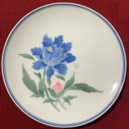
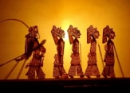
环节三：学以致用 大题攻略
 | 湘绣是以湖南长沙为中心的带有鲜明湘楚文化特色的湖南刺绣产品的总称，以其浓郁的湘楚地方文化特色和高超的刺绣艺术而闻名天下。湘绣起源于湖南民间刺绣，吸取了苏绣和粤绣的优点而发展起来，已经有2000多年历史，以着色富于层次、绣品若画为特点
 | 醴陵釉下五彩以“白如玉、明如镜、薄如纸、声如磬”闻名于世，其色彩艳而不俗、淡而有神，其瓷胎平滑光亮、晶莹润泽。釉下五彩瓷是湖南醴陵独创的技艺，具有悠久的历史，从原料到成品要经过一百道工序
 | 湖南皮影戏在湖南长沙、常德、湘潭等地较为流行，其影人多为“纸偶”，在影型制作上吸收了剪纸、绘画、雕刻等多种民间艺术的精华，雕刻刀法丰富，虚实结合，繁简相映，造型美观，惟妙惟肖。湖南皮影戏传统剧目达数百种，在国内外享有盛名

Slide 24
（1）结合材料一，运用矛盾普遍性与特殊性的关系的知识，说明中华茶文化是文化多样性的见证。
(2)茶艺是一门生活艺术，构成这门艺术的六要素是人、茶、水、器、境、艺。缺少其中任何一样，茶艺都是不完整的。运用《逻辑与思维》的知识，就茶艺与六要素的关系写两条假言判断。
(3)运用文化的相关知识，从材料二所列举的三个非物质文化遗产中任选一个，以“一项非遗一片情”为主题写一篇短评。
要求：①围绕主题，观点明确。
②论述充分，逻辑清晰。
③学科术语使用规范。
④总字数在150个左右。

Slide 25
（1）结合材料一，运用矛盾普遍性与特殊性的关系的知识，说明中华茶文化是文化多样性的见证。
答：
1、矛盾的普遍性和特殊性相互联结。普遍性寓于特殊性之中，特殊性离不开普遍性。
2、在长期的社会实践中，我国各地民众根据当地的风土，形成了不同的制茶技艺，制作出不同的茶品，形成了不同的饮茶习惯和文化习俗。
3、这些不同的制茶技艺和习俗，有中华茶文化的共性，又有各自的个性，共同铸就了我因独具特色的、多样的茶文化。

Slide 26
(2)茶艺是一门生活艺术，构成这门艺术的六要素是人、茶、水、器、境、艺。缺少其中任何一样，茶艺都是不完整的。运用《逻辑与思维》的知识，就茶艺与六要素的关系写两条假言判断。
答：
1、如果要实现茶艺完整，就要做到人、茶、水、器、境、艺六美荟萃，缺一不可。
2、只有做到人美、茶美、水美、器美、境美、艺美，才能使茶艺完整。
3、当且仅当具备茶艺人、茶、水、器、境、艺的六要素，才是完整的茶艺。

Slide 27
(3)运用文化的相关知识，从材料二所列举的三个非物质文化遗产中任选一个，以“一项非遗一片情”为主题写一篇短评。 要求：①围绕主题，观点明确。 ②论述充分，逻辑清晰。 ③学科术语使用规范。 ④总字数在150个左右。
湘绣：
湘绣具有浓郁的湘楚地方文化特色，是湖南民间艺人智慧的结品，凝聚着一代代湘绣传承人的心血和坚守，也是中华文明绵延传承的生动见证。保护和传承湘绣技艺，赋予湘绣新的时代内涵和现代表达形式，不仅能让更多的人感受到“针尖上的湖湘之美”，满足人们的精神文化需求，而且对延续历史文脉、坚定文化自信、建设社会主义文化强国具有重要意义。

Slide 28
环节四：后测巩固---5题挑战赛（限时5分钟）
6．2022年“中国传统制茶技艺及其相关习俗”项目申遗成功。该项目世代传承，形成了系统完整的知识体系、成熟发达的传统技艺，体现了中国人所秉持的谦、和、礼、敬的价值观，对道德修养和人格塑造产生了深远影响，并通过丝绸之路促进了世界文明交流互鉴，在人类社会发展中发挥着重要作用。该项目
①涵养着我国和世界各国共同的精神价值追求
②已成为中华文明与世界交流互鉴的重要桥梁
③体现了社会意识在经济社会发展中起促进作用
④彰显着中华优秀传统文化博大精深、源远流长
A．①② B．①③ C．②④ D．③④
C

Slide 29
7．20年来，吴立喜（黑龙江剪纸非遗传承人）通过线下、线上剪纸课堂的方式，用中国传统手作架起中华文化与世界的“侨”梁。如今，她的学生已达万余人，遍布50多个国家和地区。通过吴立喜的事迹我们应该认识到（ ）
①价值观是民族文化的核心和灵魂
②剪纸艺术充分展现了世界文化的多样性
③文化交流能构成文化发展的重要动力
④要坚定文化自信，做中华文化的弘扬者
A．①② B．①③ C．②④ D．③④
D

Slide 30
8．习近平同志在二十大报告中指出：“新时代十年的伟大变革，在党史、新中国史、改革开放史、社会主义发展史、中华民族发展史上具有里程碑意义。”深入开展“五史”学习教育，有利于（ ）
①坚定历史自信，抵御外来思想文化的影响
②增强历史主动，坚定理想信念和民族认同
③传承红色基因，丰富和发展中华民族精神的基本内涵
④赓续红色血脉，树立正确的国家观、历史观、民族观
A．①② B．①④ C．②③ D．②④
D

Slide 31
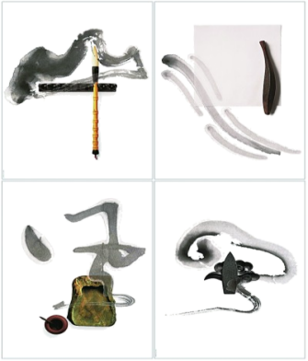
9．某设计师利用汉字形义相生的特质，挖掘其深厚的文化内涵，以中国传统水墨书写的“山、水、风、云”四字，结合文房四宝的形象，提炼出“字与笔恩重如山”“字与纸如鱼得水”“字与墨如沐春风”“字与砚闲逸如云”四种意象表达，受到民众一致好评。该设计
A. 通过创新性地表达生动诠释了汉字蕴含的丰富情感
B. 是设计师在发挥主观能动性的基础上改造客观世界
C. 具有包容性，通过文化的交流互鉴展现其文化价值
D. 善于推陈出新，赋予了中华传统文化新的基本特征
A

Slide 32
10．十年砥砺奋进，我们稳经济、促发展，战贫困、建小康，控疫情、抗大灾，应变局、化危机，攻克了一个个看似不可攻克的难关险阻，创造了一个个令人刮目相看的人间奇迹，中国人民的前进动力更加强大、奋斗精神更加昂扬、必胜信念更加坚定，焕发出更为强烈的历史自觉和主动精神。这说明（ ）
①团结奋斗是中国人民创造历史伟业的必由之路
②文化是人类实践的产物，是一个时代经济和政治的反映
③世界观、人生观、价值观支配着人们的文化实践和文化生活
④文化自信是一个国家和民族发展中更基本、更深沉、更持久的力量
A．①② B．①③ C．②④ D．③④
A

Slide 33
二十大报告：推进文化自信自强，铸就社会主义文化新辉煌
全面建设社会主义现代化国家，必须坚持中国特色社会主义文化发展道路，增强文化自信，围绕举旗帜、聚民心、育新人、兴文化、展形象建设社会主义文化强国，发展面向现代化、面向世界、面向未来的，民族的科学的大众的社会主义文化，激发全民族文化创新创造活力，增强实现中华民族伟大复兴的精神力量。

Slide 34
谢谢指导！

